Slide 1


O Mistério React
Policial Chefe: Frederico Henrichs Sheremetieff

Slide 2


Regras do Jogo
Presença
Explicação
Notas
Feedback
Camera

Slide 3
Estágios do Jogo
Treinando um investigador
A investigação (React)
O investigador (Iniciando um projeto)
O estado da cena do crime (useState)
O efeito do crime (useEffect)
Primeiras descobertas “A cena do crime” (P1 30%)
Definindo suspeitos
Componentização
Bibliotecas
Navegação
Renderização condicional
Requisição
Seu palpite “O culpado” (P2 60%)

Slide 4
Ganhando o jogo
O crime (individual)
O culpado (grupo)
O investigador (iniciar projeto) 0,5
A cena do crime (html, css) 0,5
Estado da cena (utilizar estados) 1,0
Efeito da crime (utilizar useEffect) 1,0
O organizado (componentização) 1,5
O viajante (navegação) 1,5
Utilizar magias avançadas (requisições get, post, put e delete) 1,5
Guardar no baú (banco de dados embarcado) 1,5

Slide 5

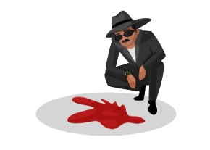


React: A investigação
HTML
JAVASCRIPT
CSS

Slide 6
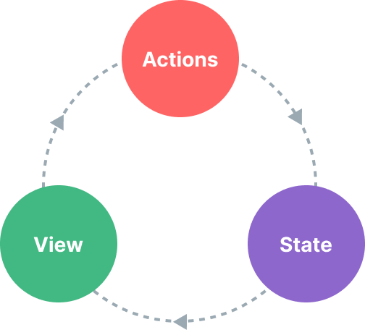
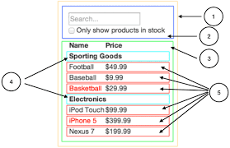
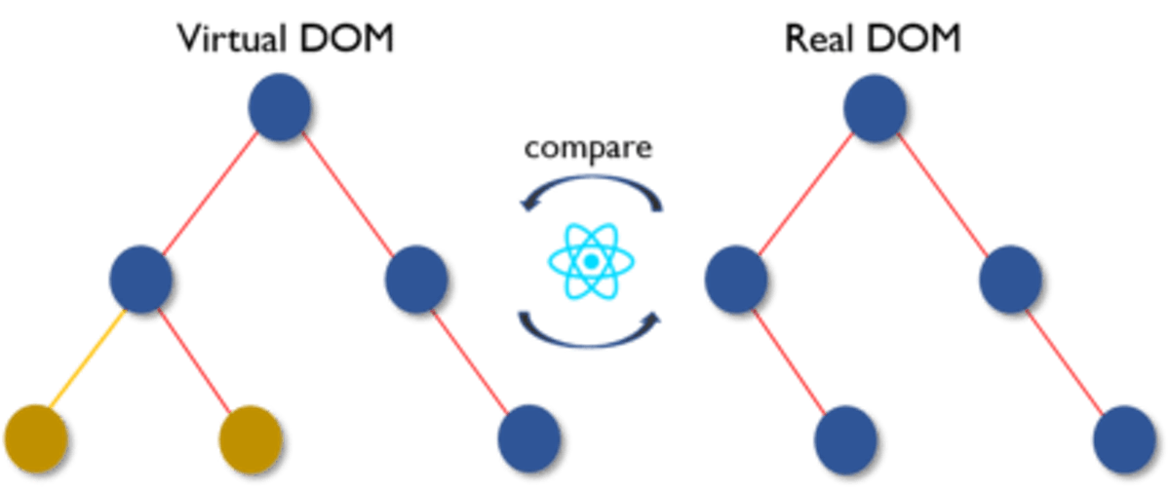
Principais características de uma investigação
Virtual DOM
State Management
Componentização
React utiliza uma representação virtual do DOM para otimizar o processo de renderização. Em vez de manipular diretamente o DOM do navegador, o React manipula uma versão virtual do DOM e realiza uma comparação eficiente para determinar as mudanças necessárias no DOM real.
O React permite o gerenciamento de estado eficiente por meio do conceito de estado local (componente state) e estado global (context API, Redux). Isso facilita a atualização dinâmica da interface do usuário com base nas mudanças de estado da aplicação.
O React é uma biblioteca JavaScript que permite criar interfaces de usuário de forma modular, dividindo-os em componentes reutilizáveis. Esses componentes podem ser compostos para construir interfaces complexas.

Slide 7
Pré-requisitos para ser investigador
Node
Windows https://nodejs.org/en
Linux https://github.com/nvm-sh/nvm#install--update-script
VS Code
https://code.visualstudio.com/download
Material Icon Theme

Slide 8
Investigador moderno ou antigo?
Vite (legado +/-)
Next (Novidade)
Modo alternativo
Construção fácil e leve
Mais próximo de um projeto React puro
https://vitejs.dev/
npm create vite@latest misterio-react -- --template react
Recomendação da documentação do React
Construção mais difícil
É possível fazer o back dentro do React
Novidade
https://nextjs.org/
npx create-next-app@latest

Slide 9



A construção de um caso
As instalações
Equipamento
Prisão (node_modules)
Central estratégica (package.json)
Laboratório forense (package-lock.json)
Delegacia (index.html)
Uniforme (*.css, *.mcsss, *.scss)
Equipamento investigativo (*.jsx)

Slide 10
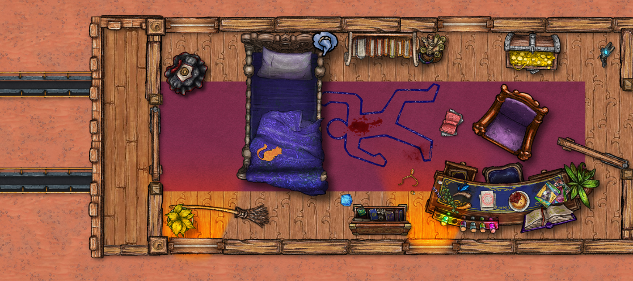
O caso do trem

Slide 11
O estado da cena do crime
Hooks
useState
Um React Hook é uma função especial que permite que você use o estado e outros recursos do React. Eles permitem adicionar funcionalidades de componentes em React funcionais, como controle de estado e efeitos secundários, de forma simples e eficiente.
import React, { useState } from ‘react’;
function Example() {
const [count, setCount] = useState(0);
return (
<div>
<p>Você clicou {count} vezes</p>
<button onClick={() => setCount(prevCount => prevCount + 1)}>
Clique aqui
</button>
</div>
);
}
https://react.dev/reference/react/hooks

Slide 12
Os efeitos do crime
Montar
Atualizar
Desmontar
Quando o componente é montado, você pode realizar um efeito
useEffect(()=>{
funçãoAtivadaAoMontar()
},[]):
Quando alguma das variáveis no array de dependências é atualizada, você pode realizar um efeito
useEffect(()=>{
funçãoAtivadaAoMontarEAoAtualizar()
}, [variaveisQueAtualizaram]):
Quando o componente é desmontado, você pode realizar um efeito
useEffect(()=>{
return funçãoAtivadaAoDesmontarOComponente()
},[]):
Pontos de atenção:
Se você mudar dentro do useEffect uma variável que está dentro do array de dependência, isso gerará um loop infinito
Existe a possibilidade do useEffect ser chamado duas vezes ao montar o componente. Isso acontece pois projetos normalmente possuem o “React.StrictMode” englobando todo o aplicativo. Esse componente do React cria essa dupla renderização para garantir uma boa funcionalidade do aplicativo. Essa dupla renderização não acontece em um projeto compilado.

Slide 13

Investigação: O crime (individual)
Crime:
Uma página de login clonada
Investigação:
Trabalho individual;
Utilizar useState para o login e a senha;
Um botão que muda uma variável, e quando essa variável muda, utilize o useEffect para verificar se a senha e o login estão corretos;
Usar styles.module.css;
Colocar no git, junto com o seu código, a imagem que foi usada para clone;
Solução do crime:
3,0 nota final.

Slide 14
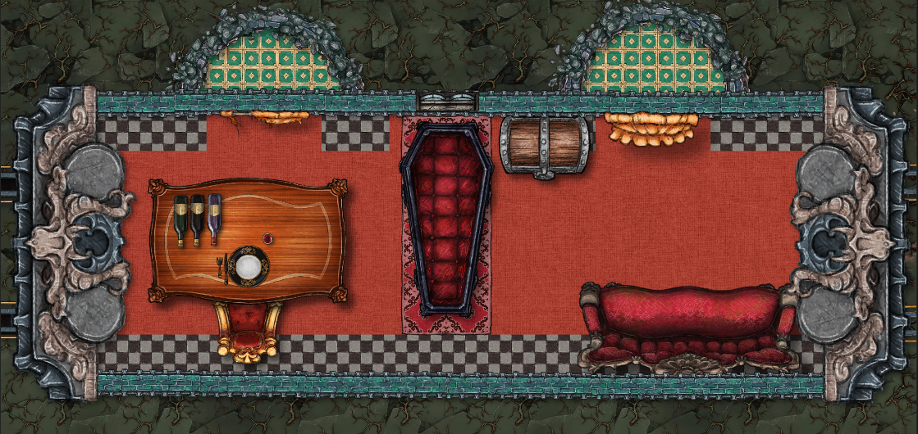
Suspeito 1: O organizado

Slide 15

Suspeito: O organizado (Componentização)
Para que serve?
Reutilização de trechos de código;
Isolamento de contexto;
Legibilidade do código;
Padronização do projeto;
Arquitetura de Projeto:
└── /src
├── /assets
├── /components
├── /context
├── /hooks || functions
├── /pages
├── /services
├── /utils
└── App.jsx
├── main.jsx
https://blog.openreplay.com/react-architecture-patterns-for-your-projects

Slide 16
https://primereact.org/

